Slide 1
Системное программирование
Лекция 2
Файлы отображенные в память

Slide 2
План лекции
Что такое отображение файлов в память
Устройство таких файлов в Windows
Функции для отображения файлов в память в Windows
Устройство таких файлов в Linux
Функции для отображения файлов в память в Linux

Slide 3
Файлы отображенные в память
Операции с файлами – это то, что рано или поздно приходится делать практически во всех программах, и всегда это вызывает массу проблем
Должно ли приложение просто открыть файл, считать и закрыть его, или открыть, считать фрагмент в буфер и перезаписать его в другую часть файла?
В современных ОС многие из этих проблем решаются очень изящно – с помощью проецируемых (отображаемых) в память файлов (memory-mapped files)

Slide 4
Файлы отображенные в память
Как и виртуальная память, проецируемые файлы позволяют резервировать регион адресного пространства и передавать ему физическую память
Различие между этими механизмами состоит в том, что в последнем случае физическая память не выделяется из страничного файла, а берется из файла, уже находящегося на диске
Как только файл спроецирован в память, к нему можно обращаться так, будто он целиком в нее загружен

Slide 5
Файлы отображенные в память
Проецируемые файлы применяются для:
загрузки и выполнения исполняемых файлов и библиотек. Это позволяет существенно экономить как на размере страничного файла, так и на времени, необходимом для подготовки приложения к выполнению (про библиотеки подробнее в следующей лекции)
доступа к файлу данных, размещенному на диске. Это позволяет обойтись без операций файлового ввода-вывода и буферизации его содержимого
разделения данных между несколькими процессами, выполняемыми на одной машине. (Например, в Windows есть и другие методы для совместного доступа разных процессов к одним данным – но все они так или иначе реализованы на основе проецируемых в память файлов.)

Slide 6
Файлы отображенные в память
Как устроен данный механизм?
Примитивы, на основе которых диспетчер памяти реализует общую память, называются объектами секций; в Windows API они представлены объектами отображенных файлов (объект «проекция файла»)
Этот важнейший примитив диспетчера памяти используется для отображения виртуальных адресов в основную память, в страничный файл или в любой другой файл, к содержимому которого приложение захочет обращаться так, как если бы оно находилось в памяти

Slide 7
Файлы отображенные в память
Соответственно в Windows выделяют два вида объектов секций:
Секции на базе файлов – объект секции в этом случае связан с открытым файлом на диске, а этот файл называется спроецированным (отображенным)
Секции на базе страничных файлов – объект секции в этом случае связан с подтвержденной памятью (для реализации общей памяти)
Секции, отображаемые на подтвержденную память, называются секциями на базе страничных файлов, потому что страницы записываются в страничный файл (вместо отображенного файла), если возникнет необходимость в физической памяти
Общие подтвержденные страницы всегда заполняются нулями при первом обращении; таким образом предотвращается возможная утечка конфиденциальных данных!

Slide 8
Файлы отображенные в память
Объект секции может ссылаться на файлы гораздо большего размера, чем может поместиться в адресном пространстве процесса. (Если объект секции существует на базе страничного файла, то в страничном файле и/или ОЗУ должно существовать достаточно пространства для его создания.)
Чтобы обратиться к очень большому объекту секции, процесс может отобразить только нужную часть объекта секции (называемую представлением секции)
Каждая секция памяти имеет одно или несколько соответствующих представлений

Slide 9
Файлы отображенные в память
Представление секции (section view) – это часть секции, которая фактически видна процессу. Процесс создания представления для секции называется отображением (проецированием) представления секции
Каждый процесс, который манипулирует содержимым секции, имеет свое собственное представление; процесс также может иметь несколько представлений (для одного и того же или разных разделов)
Отображение представлений позволяет процессам экономить адресное пространство, потому что в память отображаются только представления объекта секции, необходимого в данный момент

Slide 10
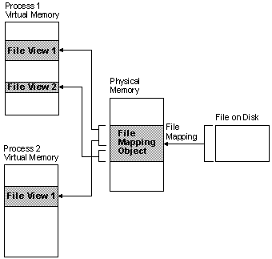
Файлы отображенные в память

Slide 11
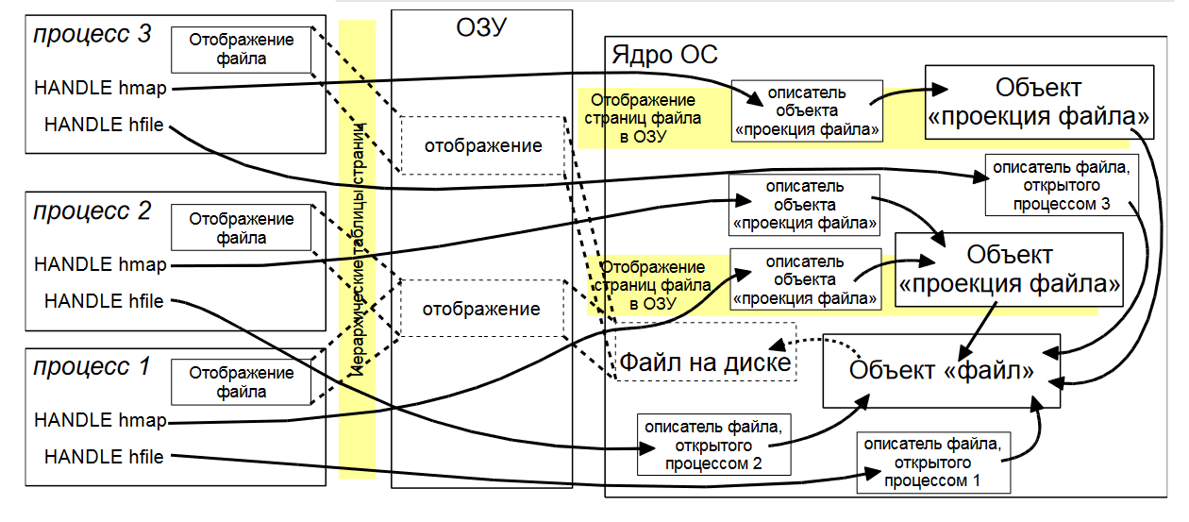
Файлы отображенные в память

Slide 12
Файлы отображенные в память
Как уже говорилось система позволяет проецировать сразу несколько представлений одних и тех же файловых данных
Например, можно спроецировать в одно представление первые 10 Кб файла, а затем – первые 4 Кб того же файла в другое представление. Пока Вы проецируете один и тот же объект, система гарантирует согласованность (coherence) отображаемых данных
Скажем, если программа изменяет содержимое файла в одном представлении, это приводит к обновлению данных и в другом. Так происходит потому, что система, несмотря на многократную проекцию страницы на виртуальное адресное пространство процесса, хранит данные на единственной странице оперативной памяти

Slide 13
Файлы отображенные в память
Поэтому, если представления одного и того же файла данных создаются сразу несколькими процессами, данные по-прежнему сохраняют согласованность – ведь они сопоставлены только с одним экземпляром каждой страницы в оперативной памяти.
Все это равносильно тому, как если бы страницы оперативной памяти были спроецированы на адресные пространства нескольких процессов одновременно
!!! Windows позволяет создавать несколько объектов «проекция файла», связанных с одним и тем же файлом данных. Но тогда у Вас не будет гарантий, что содержимое представлений этих объектов согласованно. Такую гарантию Windows дает только для нескольких представлений одного объекта «проекция файла»

Slide 14
Файлы отображенные в память
Чтобы представить всю мощь такого применения механизма проецирования файлов, рассмотрим четыре возможных метода реализации программы, меняющей порядок следования всех байтов в файле на обратный
один файл, один буфер
два файла, один буфер
один файл, два буфера
один файл и никаких буферов

Slide 15
Файлы отображенные в память
Один файл, один буфер
Первый (и теоретически простейший) метод – выделение блока памяти, достаточного для размещения всего файла. Открываем файл, считываем его содержимое в блок памяти, закрываем
Располагая в памяти содержимым файла, можно поменять первый байт с последним, второй – с предпоследним и т. д. Этот процесс будет продолжаться, пока мы не поменяем местами два смежных байта, находящихся в середине файла
Закончив эту операцию, вновь открываем файл и перезаписываем его содержимое

Slide 16
Файлы отображенные в память
Один файл, один буфер
Этот довольно простой в реализации метод имеет два существенных недостатка:
Во-первых, придется выделить блок памяти такого же размера, что и файл. Это терпимо, если файл небольшой. А если он занимает 2 Гб? Система просто не позволит приложению передать такой объем физической памяти. Значит, к большим файлам нужен совершенно иной подход
Во-вторых, если перезапись вдруг прервется, содержимое файла будет испорчено. Простейшая мера предосторожности – создать копию исходного файла (потом ее можно удалить), но это потребует дополнительного дискового пространства

Slide 17
Файлы отображенные в память
Два файла, один буфер
Открываем существующий файл и создаем на диске новый – нулевой длины. Затем выделяем небольшой внутренний буфер размером, скажем, 8 Кб. Устанавливаем указатель файла в позицию 8 Кб от конца, считываем в буфер последние 8 Кб содержимого файла, меняем в нем порядок следования байтов на обратный и переписываем буфер в только что созданный файл. Повторяем эти операции, пока не дойдем до начала исходного файла
Конечно, если длина файла не будет кратна 8 Кб, операции придется немного усложнить, но это не страшно. Закончив обработку, закрываем оба файла и удаляем исходный файл

Slide 18
Файлы отображенные в память
Два файла, один буфер
Этот метод посложнее первого, зато позволяет гораздо эффективнее использовать память, так как требует выделения лишь 8 Кб. Но и здесь не без проблем, и вот две главных:
Во-первых, обработка идет медленнее, чем при первом методе: на каждой итерации перед считыванием приходится находить нужный фрагмент исходного файла
Во-вторых, может понадобиться огромное пространство на жестком диске. Если длина исходного файла 400 Мб, новый файл постепенно вырастет до этой величины, и перед самым удалением исходного файла будет занято 800 Мб, т. е. на 400 Мб больше, чем следовало бы. Так что все пути ведут… к третьему методу

Slide 19
Файлы отображенные в память
Один файл, два буфера
Программа инициализирует два раздельных буфера, допустим, по 8 Кб и считывает первые 8 Кб файла в один буфер, а последние 8 Кб – в другой. Далее содержимое обоих буферов обменивается в обратном порядке и первый буфер записывается в конец, а второй – в начало того же файла
На каждой итерации программа перемещает восьмикилобайтовые блоки из одной половины файла в другую. Разумеется, нужно предусмотреть какую-то обработку на случай, если длина файла не кратна 16 Кб, и эта обработка будет куда сложнее, чем в предыдущем методе

Slide 20
Файлы отображенные в память
Один файл, два буфера
По сравнению с первыми двумя этот метод позволяет экономить пространство на жестком диске, так как все операции чтения и записи протекают в рамках одного файла. Что же касается памяти, то и здесь данный метод довольно эффективен, используя всего 16 Кб. Однако он, по-видимому, самый сложный в реализации. И, кроме того, как и первый метод, он может испортить файл данных, если процесс вдруг прервется

Slide 21
Файлы отображенные в память
Один файл и никаких буферов
Вы открываете файл, указывая системе зарезервировать регион виртуального адресного пространства. Затем сообщаете, что первый байт файла следует спроецировать на первый байт этого региона, и обращаетесь к региону так, будто он на самом деле содержит файл. Если в конце файла есть отдельный нулевой байт, можно вызвать библиотечную функцию _strrev и поменять порядок следования байтов на обратный

Slide 22
Файлы отображенные в память
Один файл и никаких буферов
Огромный плюс этого метода в том, что всю работу по кэшированию файла выполняет сама система: не надо выделять память, загружать данные из файла в память, переписывать их обратно в файл и т. д. и т. п.
Но, увы, вероятность прерывания процесса, например из-за сбоя в электросети, по-прежнему сохраняется, и от порчи данных Вы не застрахованы

Slide 23
Файлы отображенные в память
Как же использовать проецируемые в память файлы?
Для этого нужно выполнить три операции:
Создать или открыть объект ядра «файл», идентифицирующий дисковый файл, который Вы хотите использовать как проецируемый в память
Создать объект ядра «проекция файла», чтобы сообщить системе размер файла и способ доступа к нему
Указать системе, как отобразить в адресное пространство Вашего процесса объект «проекция файла» – целиком или частично
!!! Стоит отметить что для использования секций на базе страничных файлов первый пункт опускается

Slide 24
Файлы отображенные в память
Как же использовать проецируемые в память файлы?
Закончив работу с файлом отображенным в память, следует выполнить тоже три операции:
Сообщить системе об отмене отображения на адресное пространство процесса объекта ядра «проекция файла»
Закрыть этот объект
Закрыть объект ядра «файл»
!!! Стоит отметить что для использования секций на базе страничных файлов третий пункт опускается

Slide 25
Файлы отображенные в память
Как же использовать проецируемые в память файлы?
Рассмотрим функции необходимые для каждого из упомянутых действий:
Этап 1: создание или открытие объекта ядра «файл»
Для этого Вы должны применять только функцию CreateFile
Так как вы уже знакомы с этой функцией из курса ОС, уточним только самое важное, а именно первые три параметра:
pszFileName
dwDesiredAccess
dwShareMode

Slide 26
Файлы отображенные в память
Как Вы, наверное, знаете, первый параметр, pszFileName, идентифицирует имя создаваемого или открываемого файла (при необходимости вместе с путем)
Второй параметр, dwDesiredAccess, указывает способ доступа к содержимому файла
Создавая или открывая файл данных с намерением использовать его в качестве проецируемого в память, можно установить либо флаг GENERIC_READ (только для чтения), либо комбинированный флаг GENERIC_READ | GENERIC_WRITE (чтение/запись)

Slide 27
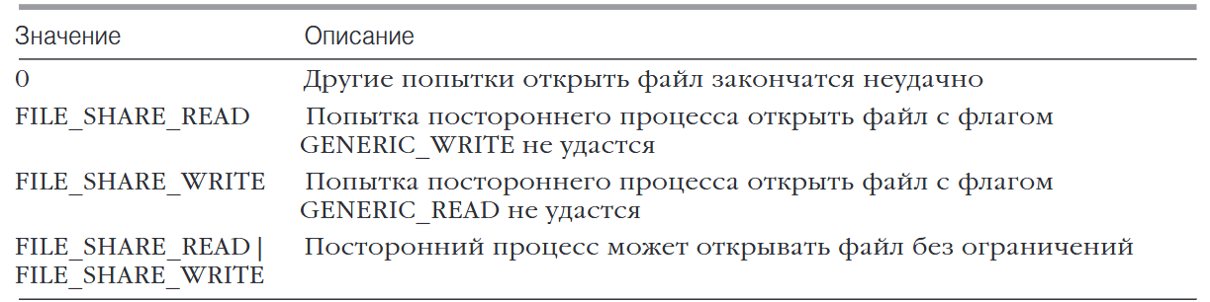
Файлы отображенные в память
Третий параметр, dwShareMode, указывает тип совместного доступа к данному файлу:

Slide 28
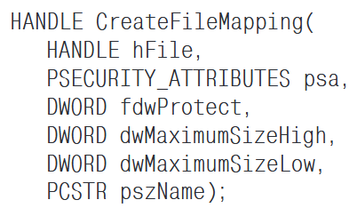
Файлы отображенные в память
Этап 2: создание объекта ядра «проекция файла»
Вызвав CreateFile, Вы указали операционной системе, где находится физическая память для проекции файла: на жестком диске, в сети, на CD-ROM или в другом месте
Теперь сообщите системе, какой объем физической памяти нужен проекции файла. Для этого вызовите функцию CreateFileMapping

Slide 29
Файлы отображенные в память
Первый параметр, hFile, идентифицирует описатель файла, проецируемого на адресное пространство процесса. Этот описатель Вы получили после вызова CreateFile
При использовании секций на базе страничных файлов первый параметр должен быть установлен в INVALID_HANDLE_VALUE
Параметр psa – указатель на структуру SECURITY_ATTRIBUTES, которая относится к объекту ядра «проекция файла»; для установки защиты по умолчанию ему присваивается NULL

Slide 30
Файлы отображенные в память
При создании объекта «проекция файла» система не резервирует регион адресного пространства и не увязывает его с физической памятью из файла
Но, как только дело дойдет до отображения физической памяти на адресное пространство процесса, системе понадобится точно знать атрибут защиты, присваиваемый страницам физической памяти. Поэтому в fdwProtect надо указать желательные атрибуты защиты
Самое главное правило в данном случае, что режимы доступа к объекту «проекция файла» должны соответствовать режимам доступа к файлу, для которого создается этот объект отображения

Slide 31
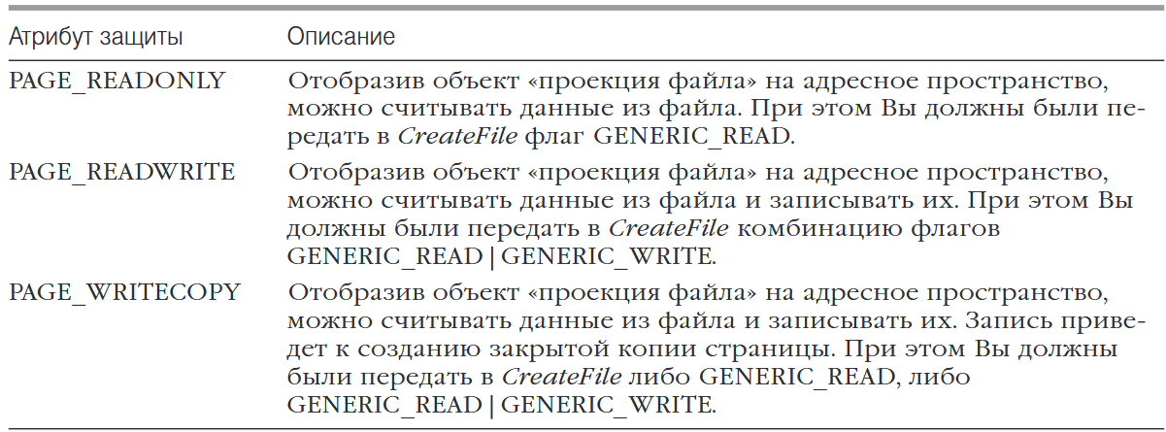
Файлы отображенные в память
Также существуют аналогичные три флага формата PAGE_EXECUTE_* для работы с памятью с атрибутом на исполнение кода

Slide 32
Файлы отображенные в память
Кроме того, в параметре fdwProtect может быть установлена любая комбинация флагов, которые определяют атрибуты секций исполняемых файлов, заданных в переносимом формате (portable executable files). Эти флаги рассматриваться не будут
Следующие два параметра этой функции (dwMaximumSizeHigh и dwMaximumSizeLow) самые важные. Основное назначение CreateFileMapping – гарантировать, что объекту «проекция файла» доступен нужный объем физической памяти. Через эти параметры мы сообщаем системе максимальный размер файла в байтах

Slide 33
Файлы отображенные в память
Для создания объекта «проекция файла» таким, чтобы он отражал текущий размер файла, передайте в обоих параметрах нули. Так же следует поступить, если Вы собираетесь ограничиться считыванием или как-то обработать файл, не меняя его размер
Для дозаписи данных в файл выбирайте его размер максимальным, чтобы оставить пространство «для маневра»
Вызов CreateFileMapping с флагом PAGE_READWRITE заставляет систему проверять, чтобы размер соответствующего файла данных на диске был не меньше, чем указано в параметрах dwMaximumSizeHigh и dwMaximumSizeLow. Если файл окажется меньше заданного, CreateFileMapping увеличит его размер до указанной величины

Slide 34
Файлы отображенные в память
Совет: Поскольку создание объекта «проекции файла» большего размера не требует затрат системных ресурсов, создайте объект размером с файл, даже если вы не планируете просматривать файл целиком. Затраты системных ресурсов связаны с созданием представлений и доступом к ним
Последний параметр функции CreateFileMapping – pszName – строка с нулевым байтом в конце; в ней указывается имя объекта «проекция файла», которое используется для доступа к данному объекту из другого процесса
Но обычно совместное использование проецируемого в память файла не требуется, и поэтому в данном параметре передают NULL

Slide 35
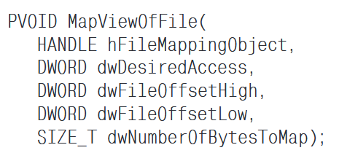
Файлы отображенные в память
Этап 3: проецирование файловых данных на адресное пространство процесса
Когда объект «проекция файла» создан, нужно, чтобы система, зарезервировав регион адресного пространства под данные файла, передала их как физическую память, отображенную на регион. Это делает функция MapViewOfFile:

Slide 36
Файлы отображенные в память
Параметр hFileMappingObject идентифицирует описатель объекта «проекция файла», возвращаемый предшествующим вызовом либо CreateFileMapping, либо OpenFileMapping (ее мы рассмотрим чуть позже)
Параметр dwDesiredAccess идентифицирует вид доступа к данным. Все правильно: придется опять указывать, как именно мы хотим обращаться к файловым данным. Можно задать одно из четырех значений, описанных в следующей таблице

Slide 37
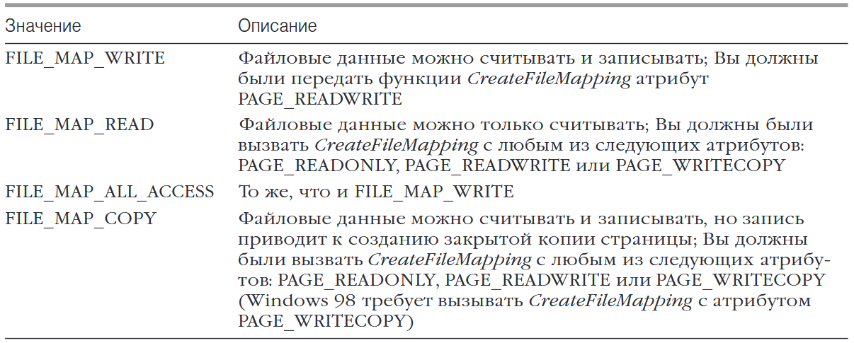
Файлы отображенные в память

Slide 38
Файлы отображенные в память
Остальные три параметра относятся к резервированию региона адресного пространства и к отображению на него физической памяти
Проецируя на адресное пространство процесса представление файла, нужно сделать две вещи. Во-первых, сообщить системе, какой байт файла данных считать в представлении первым. Для этого предназначены параметры dwFileOffsetHigh и dwFileOffsetLow
Во-вторых, от Вас потребуется указать размер представления, т. е. сколько байтов файла данных должно быть спроецировано на адресное пространство в параметре dwNumberOfBytesToMap
Заметьте, что смещение в файле должно быть кратно гранулярности выделения памяти в данной системе (64 КБ)

Slide 39
Файлы отображенные в память
Этап 4: отключение файла данных от адресного пространства процесса
Когда необходимость в данных файла (спроецированного на регион адресного пространства процесса) отпадет, освободите регион вызовом UnmapViewOfFile:
Ее единственный параметр, pvBaseAddress, указывает базовый адрес возвращаемого системе региона. Он должен совпадать со значением, полученным после вызова MapViewOfFile. Вы обязаны вызывать функцию UnmapViewOfFile. Если Вы не сделаете этого, регион не освободится до завершения Вашего процесса
И еще: повторный вызов MapViewOfFile приводит к резервированию нового региона в пределах адресного пространства процесса, но ранее выделенные регионы не освобождаются

Slide 40
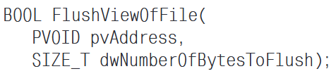
Файлы отображенные в память
Для повышения производительности при работе с представлением файла система буферизует страницы данных в файле и не обновляет немедленно дисковый образ файла. При необходимости можно заставить систему записать измененные данные (все или частично) в дисковый образ файла, вызвав функцию FlushViewOfFile:

Slide 41
Файлы отображенные в память
Ее первый параметр принимает адрес байта, который содержится в границах представления файла, проецируемого в память. Переданный адрес округляется до значения, кратного размеру страниц
Второй параметр определяет количество байтов, которые надо записать в дисковый образ файла
Но! Данные в файле так или иначе будут обновлены и без вызова данной функции. Это происходит во время свопинга страниц между памятью и файлом

Slide 42
Файлы отображенные в память
Этапы 5 и 6: закрытие объектов «проекция файла» и «файл»
Закончив работу с любым открытым Вами объектом ядра, Вы должны его закрыть, иначе в процессе начнется утечка ресурсов. Конечно, по завершении процесса система автоматически закроет объекты, оставленные открытыми. Но, если процесс поработает еще какое-то время, может накопиться слишком много незакрытых описателей.
Поэтому старайтесь придерживаться правил хорошего тона и пишите код так, чтобы открытые объекты всегда закрывались, как только они станут не нужны. Для закрытия объектов «проекция файла» и «файл» дважды вызовите функцию CloseHandle

Slide 43
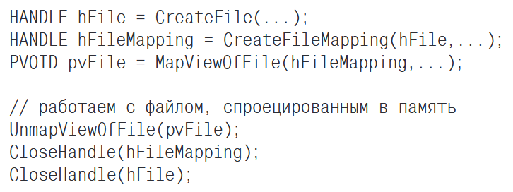
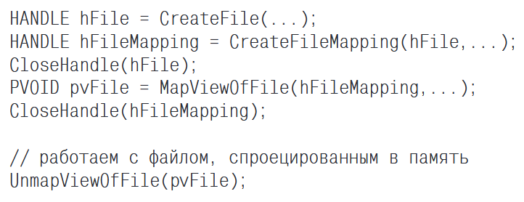
Файлы отображенные в память

Slide 44
Файлы отображенные в память
Первый фрагмент иллюстрирует стандартный метод управления проецируемыми файлами. Но он не отражает того факта, что при вызове MapViewOfFile система увеличивает счетчики числа пользователей объектов «файл» и «проекция файла»
Этот побочный эффект весьма важен, так как позволяет переписать первый фрагмент кода к виду показанному на втором фрагменте кода

Slide 45
Файлы отображенные в память
При операциях с проецируемыми файлами обычно открывают файл, создают объект «проекция файла» и с его помощью проецируют представление файловых данных на адресное пространство процесса. Поскольку система увеличивает внутренние счетчики объектов «файл» и «проекция файла», их можно закрыть в начале кода, тем самым исключив возможную утечку ресурсов
Если Вы будете создавать из одного файла несколько объектов «проекция файла» или проецировать несколько представлений этого объекта, применить функцию CloseHandle в начале кода не удастся – описатели еще понадобятся Вам для дополнительных вызовов CreateFileMapping и MapViewOfFile

Slide 46
Файлы отображенные в память
При выполнении лабораторных работ вам понадобится просмотреть информацию о файлах отображенных в память с помощью утилиты Process Explorer
Для этого сначала настроим программу: откройте меню View -> нажмите «Select Columns» -> во вкладке «DLL» выберите пункты «Mapped Size» и «Mapping Type» и нажмите «ОК»
Также ещё: откройте меню View -> нажмите «Show Unnamed Handles and Mappings»
После этого выберите в основном списке нужный вам процесс и нажмите «Ctrl+H»
После этого в нижней части программы во вкладках «Handles» и «DLL» можно будет увидеть нечто подобное

Slide 47
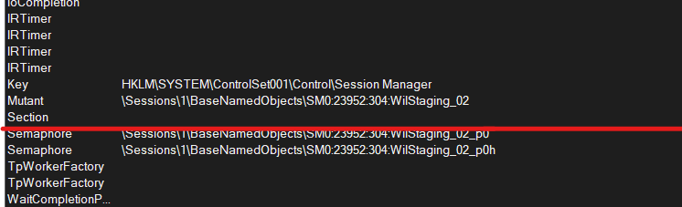
Файлы отображенные в память

Slide 48
Файлы отображенные в память
Теперь поговорим о том, как данный механизм устроен в Linux (POSIX), а точнее о некоторых его особенностях, ведь основная концепция остаётся неизменной
Речь будет о концепциях именно с точки зрения стандартов POSIX и ядра Linux, поэтому некоторые моменты могут отличаться в рамках отдельных дистрибутивов
Первое что хотелось бы заметить, что для ОС семейства Linux не присуща дополнительная сложность в виде объектов секций и прочего, объект с диска отображается в память ядром напрямую

Slide 49
Файлы отображенные в память
Следующий момент (схожий с Windows) заключается в том, что отображения могут производиться для двух типов объектов:
Обычный файл в файловой системе Linux
Секция файла разделена на фрагменты размером со страницу, каждый из которых содержит исходное содержимое виртуальной страницы. Из-за подкачки по требованию ни одна из этих виртуальных страниц фактически не загружается в физическую память до тех пор, пока центральный процессор сначала не затронет страницу (т.е. не обратиться по виртуальному адресу, который попадает в область адресного пространства этой страницы)
Если область памяти больше, чем секция файла, то часть которая выходит за рамки размеров файла заполняется нулями (файл при этом системой не расширяется)

Slide 50
Файлы отображенные в память
Следующий момент (схожий с Windows) заключается в том, что отображения могут производиться для двух типов объектов:
Анонимный файл
Область памяти также может быть сопоставлена с анонимным файлом, созданным ядром, который заполнен нулями (файл бинарный). Когда процессор впервые обращается к виртуальной странице в такой области, ядро находит соответствующую страницу-жертву в физической памяти, выгружает страницу-жертву, если она помечена как dirty, перезаписывает страницу-жертву нулями и обновляет таблицу страниц, чтобы пометить страницу как резидентную
Обратите внимание, что на самом деле данные не передаются между диском и памятью (такие страницы памяти принято называть demand-zero pages)

Slide 51
Файлы отображенные в память
Участок памяти в отображении одного процесса можно разделять с отображением другого процесса (то есть записи таблицы со страницами каждого из процессов будут указывать на одни и те же страницы физической памяти). В Linux этого можно достичь двумя способами:
Когда два процесса отображают один и тот же участок файла, страницы памяти, к которым они получают доступ, становятся для них общими
Дочерний процесс, созданный с помощью вызова fork, наследует копии родительских отображений, указывающих на те же страницы физической памяти, что и отображения родителя

Slide 52
Файлы отображенные в память
Когда два или более процесса разделяют одни и те же страницы, каждый из них может видеть изменения, вносимые в эти страницы другими процессами
Однако данное положение зависит от того, является отображение приватным или разделяемым
Приватное отображение (MAP_PRIVATE). Изменения, вносимые в содержимое отображения, остаются невидимыми для других процессов; в случае с файловым отображением они не передаются в исходный файл

Slide 53
Файлы отображенные в память
В ранее описанной ситуации (с fork) страницы приватного отображения изначально являются разделяемыми, однако изменения каждого отображения распространяются только на процесс, которому они принадлежат
Чтобы достичь этого, ядро использует методику копирования при записи. То есть когда процесс пытается изменить содержимое страницы, ядро создает для него ее копию (и корректирует таблицу страниц процесса)
В связи с этим отображение MAP_PRIVATE иногда называют приватным, копируемым при записи

Slide 54
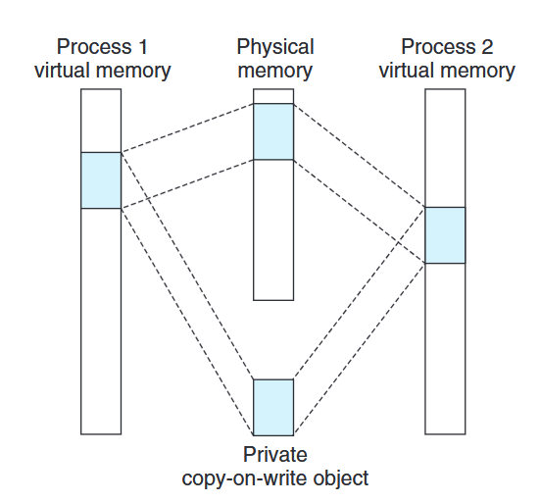
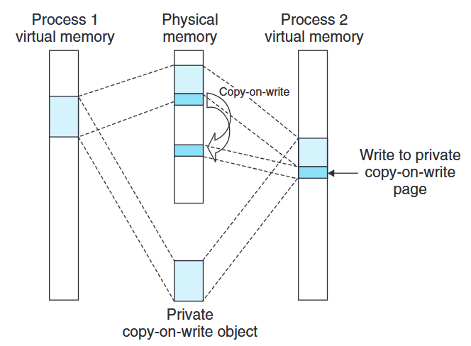
Файлы отображенные в память

Slide 55
Файлы отображенные в память
Разделяемое отображение (MAP_SHARED). Изменения, вносимые в содержимое отображения, доступны другим процессам, которые разделяют то же отображение; в случае с файловым отображением изменения передаются в исходный файл
Два атрибута отображений, описанных выше (файловые/анонимные, приватные/разделяемые), можно комбинировать четырьмя разными способами, как показано в следующей таблице

Slide 56
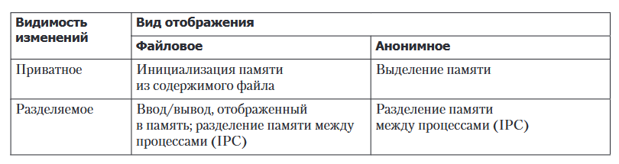
Файлы отображенные в память
Назначение разных видов отображений

Slide 57
Файлы отображенные в память
Приватное файловое отображение. Содержимое отображения инициализируется с помощью участка файла. Несколько процессов, отображающих один файл, изначально разделяют одни и те же страницы памяти; но, поскольку задействовано копирование при записи, изменения, вносимые процессом в отображение, не видны остальным процессам.
Основное применение этого вида отображения заключается в инициализации участка памяти, используя содержимое файла. Например, можно инициализировать сегменты процесса, хранящие его код и данные, заполнив их соответствующими участками двоичного исполняемого файла или разделяемой библиотеки

Slide 58
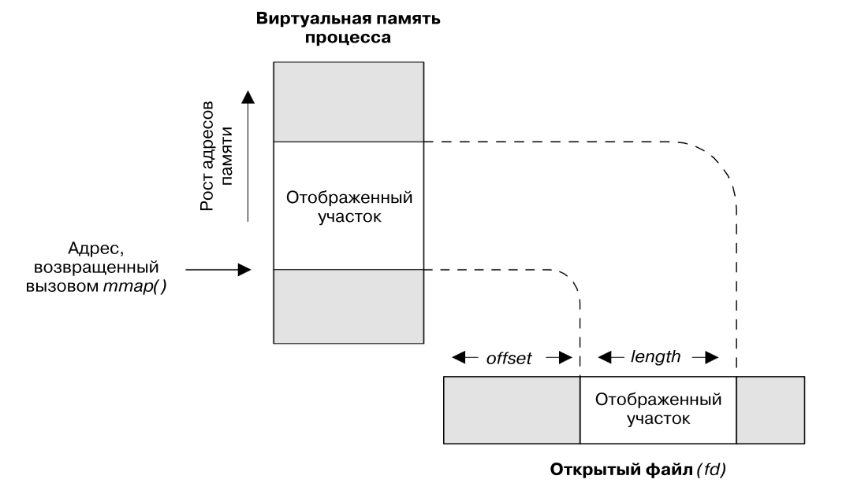
Файлы отображенные в память

Slide 59
Файлы отображенные в память
Приватное анонимное отображение. Каждое такое отображение, создаваемое с помощью вызова mmap (подробнее чуть дальше), отличается от других отображений данного вида, созданных тем же (или другим) процессом (это значит, что они не применяют одни и те же страницы физической памяти). И хотя дочерний процесс наследует отображения родителя, процедура копирования при записи гарантирует, что после вызова fork родитель и потомок не будут видеть изменения друг друга, вносимые в это отображение
Основное применение приватного анонимного отображения заключается в выделении (и заполнении нулями) памяти для процесса (например, при выделении больших блоков памяти malloc использует вызов mmap)

Slide 60
Файлы отображенные в память
Разделяемое файловое отображение. Все процессы, отображающие один участок того же файла, разделяют одни и те же страницы физической памяти, которые изначально инициализированы с помощью этого участка. Изменения, вносимые в отображение, передаются обратно в файл. Отображение данного типа служит двум целям
Во-первых, оно позволяет отобразить в память ввод/вывод. Это значит, что файл загружается на какой-то участок виртуальной памяти процесса и все изменения, вносимые в данную память, автоматически записываются в сам файл. Таким образом, ввод/вывод, отображенный в память, является альтернативой вызовам read и write, которые используются для чтения и записи файла
Во-вторых, этот вид отображения позволяет неродственным процессам разделять один и тот же участок памяти для обеспечения (быстрого) межпроцессного взаимодействия

Slide 61
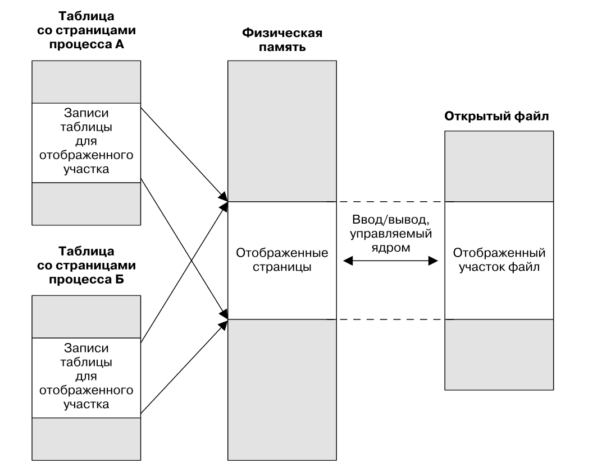
Файлы отображенные в память

Slide 62
Файлы отображенные в память
Разделяемое анонимное отображение. Как и в случае с приватным анонимным отображением, каждый вызов mmap создает новое отображение со своими отдельными страницами памяти
Разница такова: к страницам отображения не применяется процедура копирования при записи. Это значит, что, когда потомок после вызова fork наследует отображение родителя, родительский и дочерний процессы разделяют одни и те же страницы физической памяти, и изменения, вносимые одним процессом, видны другому.
Разделяемые анонимные отображения позволяют организовать межпроцессное взаимодействие по тому же принципу, что и в случае с сегментами разделяемой памяти, но только между родственными процессами

Slide 63
Файлы отображенные в память
Как же использовать проецируемые в память файлы?
Для этого нужно выполнить две операции:
Получить дескриптор файла (обычно с помощью вызова open)
Передать этот файловый дескриптор вызову mmap в виде аргумента fd
Закончив работу с файлом отображенным в память, следует выполнить тоже две операции:
Отменить отображение файла
Закрыть объект ядра «файл»

Slide 64
Файлы отображенные в память
Как же использовать проецируемые в память файлы?
Рассмотрим функции необходимые для каждого из упомянутых действий:
Этап 1: создание или открытие объекта ядра «файл»
Для этого Вы должны применять только функцию open
Так как вы уже знакомы с этой функцией из курса ОС, уточним только самое важное, а именно два параметра:
pathname
flags

Slide 65
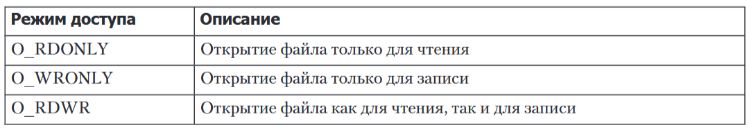
Файлы отображенные в память
Чтобы файл открылся, он должен пройти идентификацию по аргументу pathname. Если в этом аргументе находится символьная ссылка, она разыменовывается. В случае успеха open возвращает дескриптор файла, который используется для ссылки на файл в последующих системных вызовах
Аргумент flags является битовой маской, указывающей режим доступа к файлу с использованием одной из констант

Slide 66
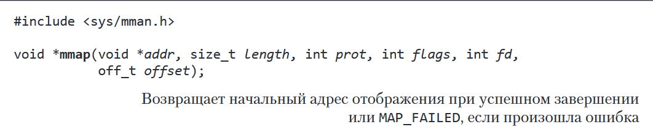
Файлы отображенные в память
Этап 2: создание отображения
Системный вызов mmap создает новое отображение в виртуальном адресном пространстве вызывающего процесса:

Slide 67
Файлы отображенные в память
Аргумент addr обозначает виртуальный адрес, по которому будет находиться отображение. Если присвоить ему значение NULL, то ядро само выберет подходящий адрес. Это предпочтительный способ создания отображения
Но также можно указать ненулевой адрес, который будет учитываться ядром при размещении отображения в памяти.
На практике данный адрес будет как минимум округлен, чтобы совпасть с началом ближайшей страницы. В любом случае ядро выберет адрес, не конфликтующий ни с одним другим отображением

Slide 68
Файлы отображенные в память
Аргумент length обозначает размер отображения в байтах. И хотя он не должен быть кратным размеру страниц памяти в системе, при создании отображения ядро использует единицы измерения, благодаря которым length автоматически округляется до ближайшего следующего числа, кратного размеру страницы
Аргумент prot представляет собой битовую маску, позволяющую задать защиту отображения. Он может быть равен либо значению PROT_NONE, либо сочетанию любых других трех флагов (к которым применяется побитовое ИЛИ)

Slide 69
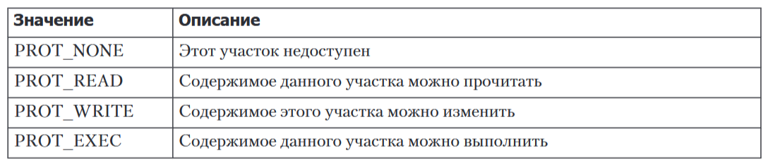
Файлы отображенные в память

Slide 70
Файлы отображенные в память
Битовая маска flags состоит из параметров, управляющих различными аспектами работы отображения. В их число обязательно должно входить одно из следующих значений:
MAP_PRIVATE
MAP_SHARED
Помимо MAP_PRIVATE и MAP_SHARED, аргумент flags может принимать и другие флаги, разделенные побитовым ИЛИ. Но для нас они пока не представляют интереса, за исключением разве что MAP_ANONYMOUS

Slide 71
Файлы отображенные в память
Оставшиеся аргументы, fd и offset, используются в сочетании с файловыми отображениями (и игнорируются анонимными)
Аргумент fd – это файловый дескриптор файла, который нужно отобразить
Аргумент offset задает начальную позицию отображения в файле и должен быть кратным размеру страницы памяти в системе. Чтобы отобразить весь файл целиком, в качестве offset можно указать 0, а length передать размер файла

Slide 72
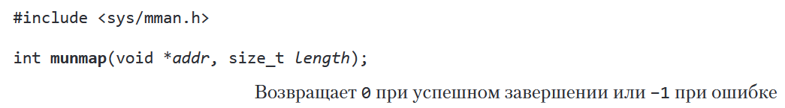
Файлы отображенные в память
Этап 3: удаление отображения
Системный вызов munmap выполняет действие, обратное mmap, – удаляет отображение из виртуального адресного пространства вызывающего процесса:

Slide 73
Файлы отображенные в память
Аргумент addr обозначает начальный адрес участка памяти, с которого нужно удалить отображение. Он должен совпадать с началом страницы
Аргумент length представляет собой неотрицательное целое число, обозначающее размер участка, с которого будет удаляться отображение (в байтах). Диапазон адресов будет округлен до следующего значения, кратного размеру страницы в системе
Обычно отображение удаляется целиком. Следовательно, нужно указать адрес, возвращенный предыдущим вызовом mmap, и использовать то же значение length, что и при создании отображения

Slide 74
Файлы отображенные в память
Но можно также выполнить частичное удаление. В этом случае отображение либо урезается, либо делится на две части – в зависимости от места выполнения удаления
Кроме того, существует возможность указать диапазон адресов, охватывающий несколько отображений, в результате чего все они будут удалены

Slide 75
Файлы отображенные в память
Ядро автоматически возвращает изменения содержимого отображения типа MAP_SHARED обратно в исходный файл, но по умолчанию нет никаких гарантий относительно того, когда именно произойдет такая синхронизация (стандарт SUSv3 этого не требует)
Системный вызов msync предоставляет приложению возможность самостоятельно синхронизировать разделяемое отображение с отображенным файлом. Это может пригодиться в разнообразных ситуациях. Например, чтобы гарантировать целостность информации
Выполняя данный вызов, мы делаем обновления изменяемого отображения видимыми для других процессов, которые считывают исходный файл

Slide 76
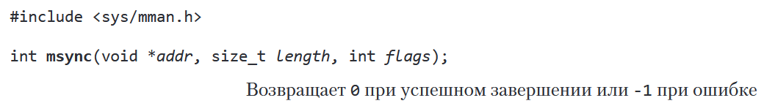
Файлы отображенные в память
Аргументы addr и length вызова msync обозначают начальный адрес и размер участка памяти, который нужно синхронизировать. Адрес должен быть выровнен по странице, а длина округлена до следующего кратного размеру страницы в системе
Аргумент flags может принимать одно из следующих значений:
MS_SYNC – выполняет синхронную запись в файл
MS_ASYNC — выполняет асинхронную запись в файл

Slide 77
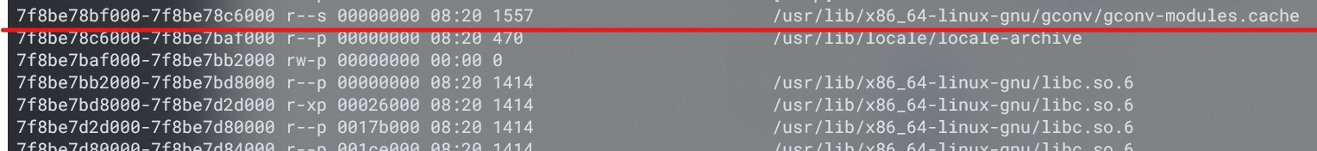
Файлы отображенные в память
Этап 4: закрытие объекта «файл»
Для закрытия объекта «файл» вызовите функцию close
Также в лабораторной работе будет необходимо изучить информацию об отображениях процесса, которую можно найти в специальном файле вида: /proc/PID/maps
Дополнительно можно убедиться, что это файл отображенный в память, в каталоге /proc/PID/map_files (там будут файлы с названиями промежутков адресов используемых в отображениях)

Slide 78
Управление файлами
Когда использовать File Mapping:
Когда вы работаете с большими файлами
Когда требуется произвольный доступ
Когда производительность критична
Когда память ограничена
Когда не использовать File Mapping:
Когда вы работаете с маленькими файлами
Когда требуется последовательный доступ
Частые изменения файла

Slide 79
Системное программирование
Лекция 2
Файлы отображенные в память

